Slide 1


BRAINiaC
(BRAINs, bodies and materials: education reshaped Creatively)
Νους, σώμα και ύλη: Δημιουργική Αναδιαμόρφωση της Εκπαίδευσης
Δρ. Ζαχαρούλα Σμυρναίου,
Αν. Καθηγήτρια ΕΚΠΑ
zsmyrnaiou@eds.uoa.gr

Slide 2


Προηγούμενη εργασία 1.
Διαμόρφωση μιας διαδικασίας σχεδιασμού βασισμένης στην έρευνα για την κατασκευή ενός δομικά υγιούς εκπαιδευτικού εργαλείου: Το παράδειγμα ενός δευτερεύοντος εργαλείου ανάπτυξης που διαπραγματεύεται επιστημονικές έννοιες
Zacharoula Smyrnaiou et al. (2014). NDST Conf., Corfu

Slide 3




Η διαμόρφωση...
Ανοικτό Εκπαιδευτικό Λογισμικό
Η διαδικασία σχεδιασμού που ακολουθείται από κάθε σχεδιαστή καθώς και η ανάλυση των επιρροών που διέπουν τις αποφάσεις του - τόσο στο σύνολό τους όσο και εν μέρει - στη διαδικασία σχεδιασμού.
Δημιουργική κατασκευή
Εκπαιδευτικοί
Σχεδιαστές ψηφιακών εργαλείων

Slide 4
Για να προσδιοριστεί σε ποιο βαθμό η διαδικασία σχεδιασμού μπορεί να αναπαρασταθεί με τη μορφή μοτίβου που θα μπορούσε να λειτουργήσει ως σημείο αναφοράς και επαλήθευσης σε μια διαδικασία σχεδιασμού.
Έρευνα βασισμένη στο σχεδιασμό
Αναλύστε βήμα προς βήμα το μάθημα δημιουργικού σχεδιασμού ενός δασκάλου, προκειμένου να επιτευχθεί μια γνωστική χαρτογράφηση των εννοιολογικών αντιλήψεων κατά τη διάρκεια της διαδικασίας σχεδιασμού.
Μεθοδολογία
Η Μελέτη μας
Κύριος στόχος
Στόχος
Θεωρητικό πλαίσιο
TPACK (Τεχνολογική Παιδαγωγική Γνώση Περιεχομένου)
COSC (Γνωστικά Σχήματα)

Slide 5
Η έννοια της Εργαλειακής Γένεσης
Δύο λειτουργίες εκτελούνται ταυτόχρονα:
Instrument-ation
Instrument-ilization
Σχετίζεται με την εξέλιξη των ίδιων των τεχνουργημάτων καθώς ξεδιπλώνεται η δραστηριότητα του χρήστη.
Αφορά την κατασκευή συστημάτων που θα διευκολύνουν τη χρήση των αντικειμένων.
Rabardel, P. (2002) People And Technology: a cognitive approach to contemporary instruments

Slide 6

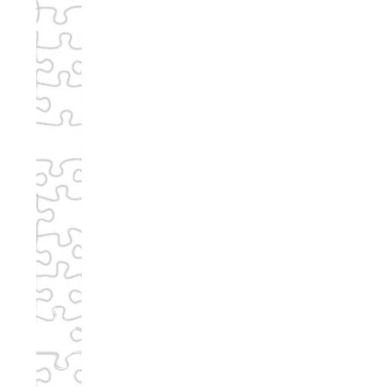

Προηγούμενη εργασία 2.
The Metafora Project (2010-2014):
  METAFORA ("Μαθαίνοντας να μαθαίνουμε μαζί: μια οπτική γλώσσα για την κοινωνική ενορχήστρωση εκπαιδευτικών δραστηριοτήτων").
  Η μαθησιακή προσέγγιση METAFORA ενσωματώνει διαδικασία διερευνητικής μάθησης και δραστηριότητες εποικοδομητισμού που εισάγεται χρησιμοποιώντας ένα μισοψημένο, παιχνίδι-όπως τον μικρόκοσμο ‘Juggler’.
  Το έργο έχει ως στόχο να διερευνήσει εάν και πώς συγκεκριμένες δραστηριότητες όπως: ο συνεργατικός σχεδιασμός των δράσεων κατά την αντιμετώπιση μιας επιστημονικής πρόκλησης και η συνεργατική κατασκευή μοντέλων παιχνιδιών, μπορεί να συμβάλει στη διαδικασία δημιουργίας νοημάτων των μαθητών σχετικά με τις επιστημονικές έννοιες που σχετίζονται με την κίνηση στο Νευτώνειο χώρο.
Notes:
Challenge their conceptualizations of 3d space

Slide 7
Δραστηριότητες
Πρώτη φάση
Στους μαθητές παρουσιάστηκε αρχικά ένα You-Tube βίντεο – όπου ένας παρουσιαστής προσπαθούσε να κάνει ταχυδακτυλουργικά δύο μπάλες και τους ζητήθηκε to σχεδιάσουν ανά δύο, μία παρόμοια προσομοίωση.
  To construct a “Plan” to describe their course of action.
Δεύτερη φάση
Ο μισο-ψημένος μικρόκοσμος Juggler (Kynigos, 2007) με τον οποίο τους δόθηκε αρκετός χρόνος για να παίξουν το παιχνίδι.
  Ο ελλιπής σχεδιασμός προσκαλεί τους μαθητές να εξερευνήσουν τις λειτουργίες του και να το αλλάξουν, ενσωματώνοντας τον τρόπο με τον οποίο θα ήθελαν να λειτουργήσει.
  Κατέγραψαν τι είδους ενέργειες είχαν κάνει και δημιούργησαν ένα νέο σχέδιο για το πώς να αλλάξουν τον μισοψημένο μικροκόσμο που μοιάζει με παιχνίδι, ώστε να ενσωματώσουν τις δικές τους ιδέες για το παιχνίδι – αλλάζοντας το μοντέλο πίσω από αυτό.
Notes:
Juggler half-baked microworld incomplete by design, the simulation invites the students to explore the microworld’s functionalities and uncover the model underpinning the simulation so as to change it, incorporating in the way their own conceptualizations on how it should work from a scientific point of view.
The dynamic manipulation of the values attributed to the model’s parameters may offer students opportunities to investigate and question the scientific laws -using extreme values (or even unconventional ones that wouldn’t normally apply in a Newtonian space)- and interpret the visual representation on the screen as the effect of their actions. The students were asked to use FreeStyler as they worked with the microworld so as to document what kind of actions they had taken.
After playing with the half-baked microworld the students we asked to go back to Freestyler and create a new Plan that would depict how they would change the game-like half-baked microworld initially given to them so as to integrate their own ideas about how the model behind the game should work.

Slide 8
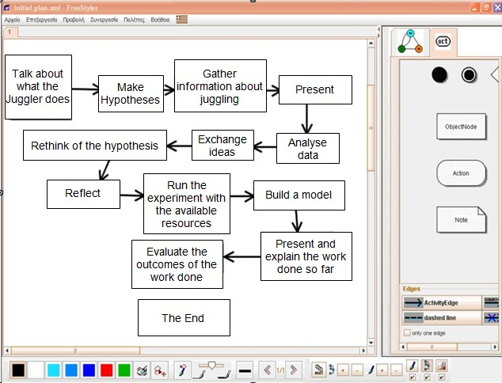
Ευρήματα...
Notes:
Constructing the map, the students of seem to. After having observed the motion of the balls in the video shown to them and having discussed about it with their peers, the students determine the “Make a Hypothesis” stage as the first thing needed to be done in order to construct a similar simulation to the one depicted in the video. This hypothesis will be fed by the “Information” gathered, which will be consequently “Analysed” with the whole corps of data collected so far in order to provide conclusions and new ideas to be discussed and “Exchanged” with their peers. “Rethinking” the original Hypothesis would be the result of this part of the process which will then help students Reflect on the situation at hand and prepare an “Experiment” with the available resources. To test the hypothesis the students expect that they will need to “Create a Model” which they would then have to “Present” to their peers and “Explain” how it works. The final stage of the process will be according to the students the “Evaluation of the outcome” stage.
This indicates that the students will approach the problem of building a simulation similar to the one shown in the video acting as scientists who employ scientific methods to address the problematic situation they encounter.

Slide 9
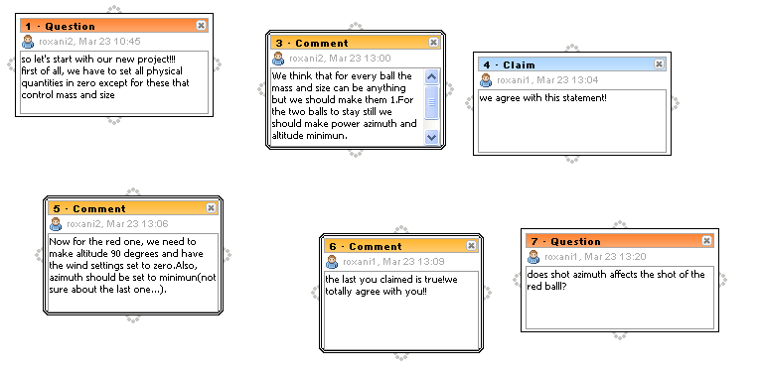

3d Ζογκλέρ
Warm up – Χαρτογράφηση συζητήσεων
Metafora Project | Wednesday, 17 May 2012
Notes:
9

Slide 10
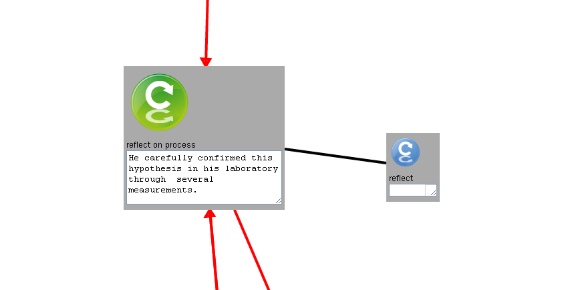
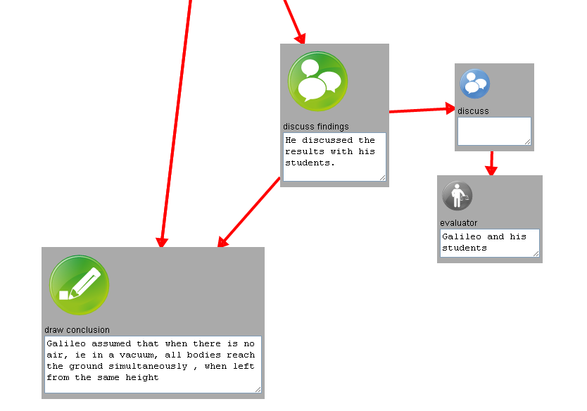

Slide 11


Προηγούμενη εργασία 3.
Γνωστική αξιολόγηση του τεχνολογικού μαθησιακού περιβάλλοντος για την επιστημονική εκπαίδευση
Z. Smyrnaiou & A. Weil-Barais

Slide 12
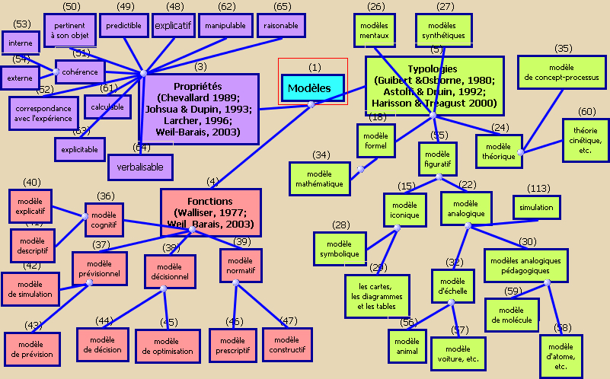
Εννοιολογικός χάρτης της έννοιας μοντέλων

Slide 13
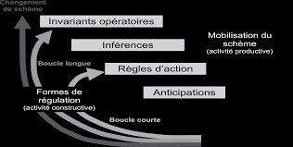
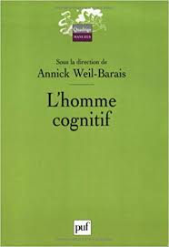
Le “scheme” Gerard Vergnaud

Slide 14
Η έκκληση για μια νέα προσέγγιση της διδασκαλίας και της μάθησης είναι ένα κρίσιμο ζήτημα
Αν και τα τελευταία χρόνια έχουν υπάρξει ισχυρές διακηρύξεις και μεγάλες προσπάθειες για την αναδιαμόρφωση της εκπαίδευσης με την προώθηση της ανάπτυξης δεξιοτήτων του 21ου αιώνα (National Research Council, 2012; European Commission, 2013) εξακολουθεί να υπάρχει έντονη συζήτηση σχετικά με τον προσδιορισμό των σχετικών μεθοδολογιών και τεχνικών που μπορούν να οδηγήσουν στον σκοπό αυτό.
Η ανάπτυξη δεξιοτήτων και ικανοτήτων του 21ου αιώνα στα σχολεία απαιτεί συντονισμένες προσπάθειες από τη βάση προς την κορυφή (που περιλαμβάνουν μεταρρυθμίσεις και ανανέωση της προσέγγισης των υπευθύνων χάραξης πολιτικής, κατάρτιση εκπαιδευτικών, ενδυνάμωση των εκπαιδευομένων) και απαιτεί συνέργειες από ορισμένους επιστημονικούς τομείς που μελετούν την ανθρώπινη συμπεριφορά και τις αρχές της μάθησης και της κατανόησης.

Slide 15
The Brain-Targeted Teaching (BTT) model
Μοντέλο Στοχευμένης στον Εγκέφαλο Διδασκαλίας
Το μοντέλο στοχευμένης στον εγκέφαλο διδασκαλίας (BTT) model (Hardiman, 2003; 2012; www.braintargetedteaching.org) είναι ένα ενοποιημένο παιδαγωγικό πλαίσιο που έχει ως στόχο να παρέχει στους εκπαιδευτικούς ένα συνεκτικό, χρησιμοποιήσιμο μοντέλο αποτελεσματικής διδασκαλίας για περαιτέρω παιδαγωγικούς στόχους, συμπεριλαμβανομένης της ανάπτυξης δεξιοτήτων του 21ου αιώνα, έτσι ώστε όλοι οι μαθητές να μπορούν να γίνουν δημιουργικοί και καινοτόμοι στοχαστές και εκπαιδευόμενοι (Rinne, 2011).
Το μοντέλο BTT ως συνεκτικό παιδαγωγικό πλαίσιο που υποστηρίζει την εφαρμογή των κοινών βασικών κρατικών προτύπων και του πεδίου εφαρμογής και ακολουθιών του προγράμματος σπουδών· Είναι το «πώς» της διδασκαλίας (διδασκαλία) που υποστηρίζει το «τι» της διδασκαλίας (πρότυπα και περιεχόμενο).

Slide 16




(1) Καθιέρωση του συναισθηματικού κλίματος για μάθηση
(2) Δημιουργία του περιβάλλοντος φυσικής μάθησης
Brain-Targeted Teaching Model
(3) Σχεδιασμός της μαθησιακής εμπειρίας (4) Διδασκαλία για την γνώση του περιεχομένου, των δεξιοτήτων και των εννοιών
(5) Διδασκαλία για την επέκταση και εφαρμογή της γνώσης – δημιουργικότητα και καινοτομία στην εκπαίδευση
(6) Αξιολόγηση της μάθησης

Slide 18
Πληροφορίες από τις νευρο- και γνωστικές επιστήμες που πρέπει να γνωρίζουν οι εκπαιδευτικοί
Χρησιμοποιούμε μόνο το 10% του εγκεφάλου μας (χρησιμοποιούμε όλο τον εγκέφαλό μας - γι 'αυτό ένας στόουκ είναι τόσο καταστροφικός) (Δεν είναι όλος ο εγκέφαλος ενεργός ταυτόχρονα - αλλά πολλές περιοχές λειτουργούν ταυτόχρονα) (Ένας αριθμός περιοχών που δραστηριοποιούνται ακόμη και όταν "δεν κάνουμε τίποτα")
Είστε δεξιός ή αριστερός εγκέφαλος (Υπάρχουν περιοχές του εγκεφάλου που παίρνουν τον αρχικό έλεγχο ορισμένων λειτουργιών) (Εντούτοις οι δευτεροβάθμιες και τριτοβάθμιες περιοχές είναι επίσης σε λειτουργία
Γενικά θέματα από τις νευρολογικές και γνωστικές επιστήμες που θα πρέπει να ενημερώνονται
Διδακτική πρακτική, και διαλύει κάποια κοινή εσφαλμένη εφαρμογή της έρευνας γνωστή ως "νευρομύθους".

Slide 19
Σημαντικά θέματα που μπορούν να ενημερώσουν τη διδακτική πρακτική
Πλαστικότητα: είναι ένας όρος που αναφέρεται στη σταθερότητα του εγκεφάλου για να αλλάξει και να προσαρμοστεί ως αποτέλεσμα της εμπειρίας
Νευρογένεση: είναι η διαδικασία με την οποία οι νευρώνες παράγονται από νευρικά βλαστοκύτταρα στο ενήλικο συναίσθημα και άγχος: Μάθηση και μνήμη κάτω από το άγχος: επιπτώσεις για την τάξη (Susanne Vogel & Lars Schwabe, 2016)
Ο ρόλος της προσοχής στη μάθηση: Οι υποκείμενες διαδικασίες που περνούν οι μαθητές κατά τη διάρκεια των σπουδών τους δεν έχουν διερευνηθεί διεξοδικά (Γνωστική & Μετα-γνωστική προσέγγιση)
Εκτελεστική Λειτουργία: είναι ένα σύνολο γνωστικών διαδικασιών που είναι απαραίτητες για τον γνωστικό έλεγχο της συμπεριφοράς: επιλογή και επιτυχής παρακολούθηση συμπεριφορών που διευκολύνουν την επίτευξη των επιλεγμένων στόχων
Η σημασία της κίνησης και της μάθησης: Το παράδειγμα του "Πολυμηχάνων"
Δημιουργικότητα : Δημιουργικός σχεδιασμός, Τέχνη & Επιστήμη

Slide 20
Οι δεκαεννέα αισθήσεις
Το βασικό ερώτημα εδώ για τον δάσκαλο της τάξης είναι πώς να αποσπάσει τη μέγιστη ενεργοποίηση των εγκεφάλων των μαθητών. Τι είδους εισροές θα παράγουν μέγιστη δενδριτική ανάπτυξη; Απάντηση: όταν και οι 19 αισθήσεις ασχολούνται και επεξεργάζονται εισερχόμενα δεδομένα.

Slide 21

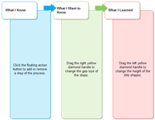
Η σημασία του ολιστικού σχεδιασμού και η δημιουργία ενός «εννοιολογικού χάρτη»
Τι είναι ο εννοιολογικός χάρτης; Γιατί ο εννοιολογικός χάρτης είναι ένα χρήσιμο εργαλείο σχεδιασμού μονάδων;
Περιγράψτε με δικά σας λόγια τη θεωρία σχήματος. Ποιες είναι μερικές από τις επιπτώσεις της θεωρίας σχήματος για τους εκπαιδευτικούς;
Γιατί μπορεί οι γραφικές αναπαραστάσεις των στόχων και των συνδέσεων περιεχομένου να είναι χρήσιμες για τους μαθητές;
Ποιες άλλες προσεγγίσεις στον προγραμματισμό γνωρίζετε
Τι είναι ο οργανωτής γραφικών;
Πώς να αναπαρασταθεί η εγκεφαλική δραστηριότητα;

Slide 22

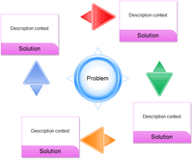
Observation Chart
Problem solution Chart

Slide 23
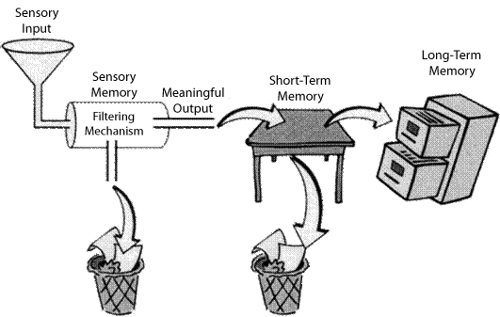
Η διαδικασία της μνήμης

Slide 24
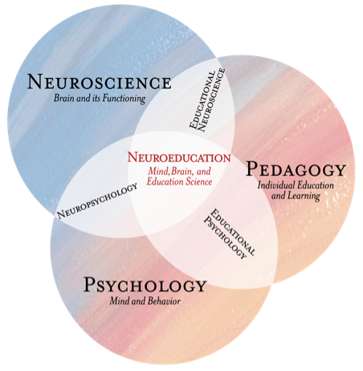
Έργο BRAINIAC : Συνδυάζοντας τα τρία μέρη... σε STEM
Οι νευροεπιστήμες, η γνωστική ψυχολογία και η παιδαγωγική είναι επιστημονικοί τομείς που λειτουργούν με παράπλευρο τρόπο, πρόσφατα έχουν καταλήξει σε αναδυόμενα ευρήματα που αναδεικνύουν κρίσιμα σημεία τομής. Ο προσδιορισμός οδών και μετρήσιμων τεχνικών ικανών να προωθήσουν και να ενισχύσουν τη διδακτική και μαθησιακή διαδικασία

Slide 25
Ευχαριστώ

